Slide 1
Лекция 10. Удалённый доступ и межсайтовая связь: RRAS, NAT и VPN

Slide 2
Цель лекции
Понимать RRAS как маршрутизатор, NAT-шлюз и VPN-шлюз Windows Server
Проектировать адресацию Internal, External, VPN Pool и Branch LAN без пересечений
Различать Remote Access VPN, Site-to-Site VPN, SSTP, L2TP/IPsec и IKEv2
Проверять доступ по маршрутам, сертификатам, NPS-политикам, firewall и журналам

Slide 3
Учебные вопросы
1. RRAS как router, internal/external interfaces, static routing и NAT.
2. Remote Access и Site-to-Site VPN.
3. SSTP, L2TP/IPsec, IKEv2 и устаревший PPTP.
4. Certificates, address pools, access rights и обзор NPS.
5. Split/Full Tunnel, routes, firewall, logs и intersite VPN.

Slide 4
Учебный сценарий лекции
RRAS-HQ получает два NIC: External для транзитной сети и Internal для HQ LAN
На RRAS-HQ включаются LAN Routing, NAT и Remote Access VPN для группы VPN-Users
На RRAS-BR создаётся Demand-Dial Site-to-Site VPN к HQ
Приёмка проверяет разрешённые и запрещённые потоки, маршруты, сертификаты и журналы

Slide 5
1. RRAS объединяет маршрутизацию, NAT и VPN
RRAS (Routing and Remote Access Service) — роль Windows Server для маршрутизации, NAT и VPN
Router пересылает трафик между подсетями по таблице маршрутизации
NAT (Network Address Translation) заменяет адрес источника при выходе из внутренней сети
VPN (Virtual Private Network) создаёт защищённый туннель для пользователя или филиала

Slide 6
Адресный план должен быть понятен до настройки
HQ LAN: 10.10.0.0/24, RRAS-HQ Internal: 10.10.0.1, DC01/DNS: 10.10.0.10
External/Transit HQ: 192.168.100.0/24, RRAS-HQ External: 192.168.100.10, gateway: 192.168.100.1
Remote VPN Pool: 10.10.250.10-10.10.250.100
Branch LAN: 10.20.0.0/24, RRAS-BR Internal: 10.20.0.1

Slide 7
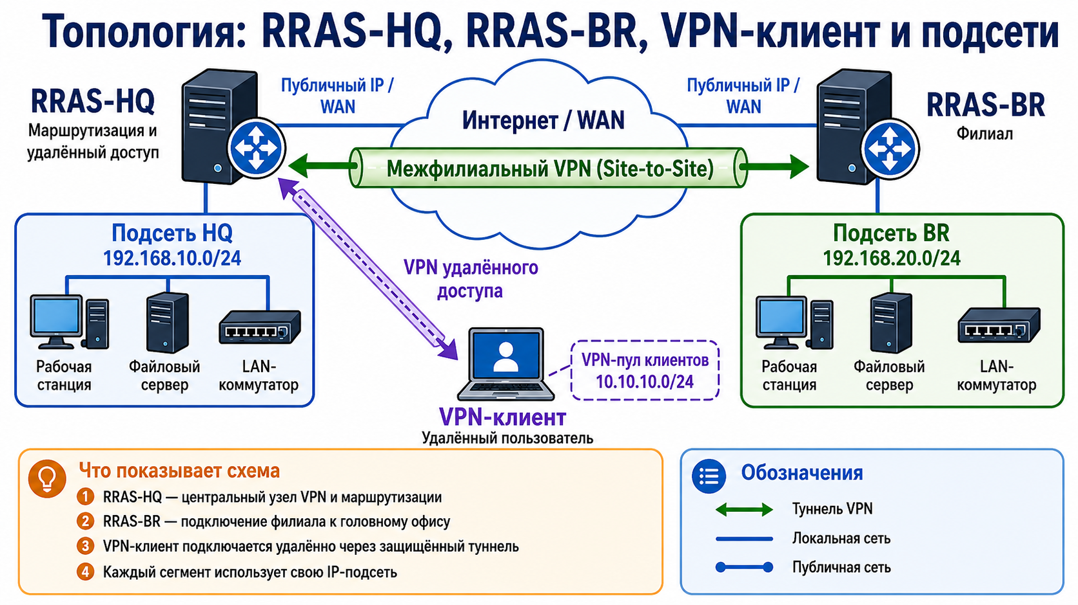
Топология: RRAS-HQ, RRAS-BR, VPN-клиент и подсети

Slide 8
Интерфейсы нужно переименовать до настройки
Понятные имена External и Internal снижают риск перепутать Public и Private Interface
Команда: Rename-NetAdapter — переименовывает сетевой адаптер
Пример: Rename-NetAdapter -Name "Ethernet" -NewName "External"
Проверка: Get-NetAdapter | Format-Table Name,Status,MacAddress,LinkSpeed

Slide 9
Default Gateway обычно задают только на External NIC
External NIC получает gateway 192.168.100.1 для выхода во внешнюю сеть
Internal NIC обычно не имеет default gateway, чтобы не создавать два маршрута по умолчанию
Два gateway могут вызвать асимметричную маршрутизацию и неправильный ответный путь
Проверка: Get-NetIPConfiguration | Select InterfaceAlias,IPv4Address,IPv4DefaultGateway

Slide 10
External NIC не должен засорять доменную DNS-зону
Если внешний адрес RRAS зарегистрируется в DNS, клиенты могут получать неправильный IP
Проверка: Get-DnsClient | Select InterfaceAlias,RegisterThisConnectionsAddress
Пример: Set-DnsClient -InterfaceAlias "External" -RegisterThisConnectionsAddress $false
DNS-сервер для доменного сервера выбирают по проекту, но регистрация External обычно отключается

Slide 11
Роль Remote Access нужно установить явно
Команда: Install-WindowsFeature — устанавливает роль и role services
Пример: Install-WindowsFeature RemoteAccess,DirectAccess-VPN,Routing -IncludeManagementTools
Проверка: Get-WindowsFeature RemoteAccess,DirectAccess-VPN,Routing
Служба RemoteAccess появится, но сама установка роли ещё не включает RRAS-сценарий

Slide 12
После установки RRAS включают через мастер
Открывается Routing and Remote Access -> Configure and Enable Routing and Remote Access
Для учебного сценария подходит Custom configuration
Выбираются VPN access, NAT и LAN routing
После завершения мастер запускает службу RRAS, которую проверяют командой Get-Service RemoteAccess

Slide 13
Static route и default route решают разные задачи
Default route 0.0.0.0/0 используется, когда нет более точного маршрута
Static route вручную указывает путь к конкретной удалённой подсети
Windows выбирает самый длинный prefix, а затем меньшую metric
Проверка: Get-NetRoute | Sort-Object DestinationPrefix,RouteMetric

Slide 14
Постоянный маршрут создают через New-NetRoute
Команда: New-NetRoute — создаёт маршрут в таблице Windows
Пример: New-NetRoute -DestinationPrefix "10.20.0.0/24" -InterfaceAlias "Internal" -NextHop "10.10.0.254" -RouteMetric 10 -PolicyStore PersistentStore
Ожидаемый результат: маршрут сохраняется после перезагрузки
Проверка: Get-NetRoute -DestinationPrefix "10.20.0.0/24"

Slide 15
VPN route отличается от обычного LAN route
Обычный static route указывает next hop IP следующего маршрутизатора
Site-to-Site RRAS route часто привязывается к Demand-Dial Interface
Если указать произвольный next hop, маршрут может не поднять туннель
Для Demand-Dial маршрута фиксируют удалённую подсеть и интерфейс To-BRANCH или To-HQ

Slide 16
RRAS NAT требует Public и Private Interface
External Interface в RRAS NAT настраивается как Public Interface
На Public Interface включают NAT для исходящего трафика внутренней сети
Internal Interface настраивается как Private Interface
Если перепутать роли интерфейсов, NAT не заработает или будет опасно открыт наружу

Slide 17
LAN-клиент должен использовать RRAS как gateway
Пример HQ-CLIENT: IP 10.10.0.50, mask 255.255.255.0, gateway 10.10.0.1, DNS 10.10.0.10
Если gateway клиента указывает на другой маршрутизатор, трафик не пойдёт через RRAS NAT
Проверка DNS: Resolve-DnsName example.com
Проверка TCP: Test-NetConnection example.com -Port 443
Если ping 1.1.1.1 работает, а имя не открывается, вероятна проблема DNS
Если DNS разрешает имя, но TCP не подключается, проверяются route, NAT, firewall и приложение

Slide 18
RRAS NAT не заменяет firewall
NAT скрывает внутренние адреса, но не является полноценной политикой безопасности
Stateful Firewall, scope, local port и remote address задаются отдельными правилами
NAT не выполняет IDS/IPS и не заменяет сегментацию сети
Windows Defender Firewall должен иметь отдельные правила для management и VPN traffic

Slide 19
2. Remote Access VPN и Site-to-Site VPN решают разные задачи
Remote Access VPN подключает отдельного пользователя к сети организации
Site-to-Site VPN связывает две подсети через VPN-шлюзы
Remote user получает адрес из VPN pool и маршруты к внутренним сетям
Branch gateway маршрутизирует трафик целой подсети филиала

Slide 20
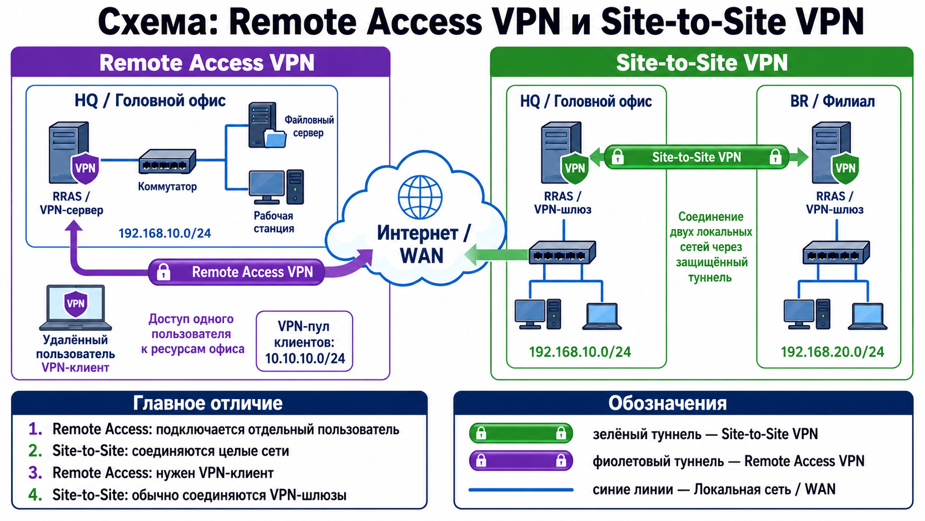
Схема: Remote Access VPN и Site-to-Site VPN

Slide 21
Remote Access проверяется по всей цепочке
Туннель установлен, клиент получил VPN IP и маршруты
DNS внутренних зон разрешает dc01.corp.test и fs01.corp.test
Разрешённый ресурс доступен, например FS01 по TCP 445
Запрещённый ресурс остаётся недоступным, а после отключения маршруты VPN удаляются

Slide 22
Dial-in Permission и группа VPN-Users не одно и то же
VPN-Users должна быть доменной Security Group
Пример: New-ADGroup -Name "VPN-Users" -GroupScope Global -GroupCategory Security -Path "OU=Groups,OU=Corp,DC=corp,DC=test"
Пример: Add-ADGroupMember -Identity "VPN-Users" -Members ipetrov
Современная модель: пользователь имеет Control access through NPS Network Policy, а NPS разрешает группу

Slide 23
NPS отделяет VPN-службу от политики доступа
NPS (Network Policy Server) — сервер политик RADIUS для проверки доступа
Схема: VPN Client -> RRAS -> RADIUS Request -> NPS -> Allow или Deny
NPS проверяет группу, тип подключения, метод аутентификации, время и ограничения
Отрицательный тест пользователя вне VPN-Users обязателен для приёмки

Slide 24
Connection Request Policy и Network Policy имеют разные роли
Connection Request Policy решает, обрабатывает ли этот NPS запрос или пересылает его дальше
Network Policy решает, кто получает доступ и при каких условиях
Для базового стенда достаточно простой Network Policy для VPN-Users
Порядок NPS policies важен: слишком широкая политика выше узкой может разрешить лишний доступ

Slide 25
Site-to-Site использует Demand-Dial Interface
Demand-Dial Interface логически представляет удалённый VPN-шлюз
Понятные имена: To-BRANCH на HQ и To-HQ на филиале
Интерфейс может поднимать туннель по трафику или работать как постоянное соединение
В документации фиксируют local endpoint, remote endpoint, protocol, route, authentication и firewall rules

Slide 26
Demand-Dial требует согласованных учётных данных
В классическом RRAS имя интерфейса, username, password, domain и authentication method должны совпадать с проектом
Ошибка identity может выглядеть как IPsec или network failure
Секрет не пишут в отчёт открытым текстом, но фиксируют используемую identity
Для лаборатории отдельно проверяют успешную и неуспешную попытку Site-to-Site

Slide 27
Site-to-Site требует маршруты в обе стороны
HQ: 10.20.0.0/24 -> To-BRANCH
Branch: 10.10.0.0/24 -> To-HQ
Если RRAS не является default gateway всех узлов, внутренние LAN-шлюзы должны знать обратный маршрут
Иначе запрос дойдёт до сервера, но ответ уйдёт через другой gateway

Slide 28
Пересекающиеся подсети филиалов ломают маршрутизацию
Если HQ и Branch используют 192.168.1.0/24, маршрутизатор не различает локальный и удалённый адрес
Базовое правило: перед Site-to-Site VPN сети филиалов должны быть уникальными
Сложные обходы вроде NAT inside VPN или application proxy не подходят для базовой лаборатории
Адресный план филиалов проектируется до настройки туннеля

Slide 29
3. VPN-протокол выбирают по требованиям и ограничениям
SSTP использует TCP 443 и серверный сертификат, часто проще проходит через firewall
L2TP/IPsec использует UDP 500, 4500 и 1701, а защиту обеспечивает IPsec
IKEv2 использует UDP 500/4500 и подходит современным клиентам, но зависит от сертификатов и RRAS-конфигурации
PPTP является историческим антипримером и не выбирается для защищённого доступа

Slide 30
Сравнение VPN-протоколов нужно читать практически
SSTP: TCP 443, server certificate, типично Remote Access
L2TP/IPsec: UDP 500/4500/1701, PSK или certificates, сценарий совместимости
IKEv2: UDP 500/4500, NAT-T, современные клиенты и смена сети
PPTP: TCP 1723 и GRE, устаревшая защита, не использовать

Slide 31
SSTP зависит от сертификата и HTTPS
Сертификат должен иметь private key, действительный срок, доверенную цепочку и SAN vpn.corp.test
EKU (Enhanced Key Usage) должен включать Server Authentication
Клиент подключается к сервисному имени vpn.corp.test, а не к случайному имени сервера
Перед настройкой проверяют конфликт TCP 443: Get-NetTCPConnection -LocalPort 443 -State Listen

Slide 32
Для SSTP важна доступность CRL
CRL (Certificate Revocation List) позволяет клиенту проверить, не отозван ли сертификат
Если CRL недоступен до установления VPN, подключение может задерживаться или завершаться ошибкой
Проверяются CDP в сертификате, DNS имени CA/Web CDP и срок действия CRL
Журнал CAPI2 помогает увидеть ошибку цепочки и проверки отзыва

Slide 33
L2TP и IPsec выполняют разные функции
L2TP создаёт туннель, а IPsec защищает трафик
UDP 500 используется для IKE, UDP 4500 — для NAT Traversal, UDP 1701 — для L2TP
PSK подходит только как ограниченное учебное упрощение
В production предпочтительнее сертификатная модель, если она поддерживается сценарием

Slide 34
IKEv2 и NAT-T нужно проверять отдельно
IKEv2 хорошо переносит смену сети и подходит современным мобильным клиентам
При NAT обмен начинается на UDP 500 и переходит на UDP 4500
CGNAT, промежуточные firewall и несколько уровней NAT усложняют диагностику
Совместимость зависит от клиента, сертификата, алгоритмов и конфигурации RRAS

Slide 35
Test-NetConnection проверяет не весь VPN
Test-NetConnection vpn.corp.test -Port 443 подходит только для TCP-доступности SSTP
Он не проверяет сертификат, SSTP handshake, NPS policy и маршруты после подключения
Для UDP 500/4500/1701 нужны журналы, IPsec diagnostics или packet capture
VPN проверяется как процесс, а не одной командой

Slide 36
4. Сертификат описывает VPN-сервис, а не просто сервер
RRAS-HQ — имя сервера, vpn.corp.test — стабильное имя VPN-сервиса
DNS-запись vpn.corp.test указывает на внешний адрес VPN-сервера
SAN сертификата должен содержать vpn.corp.test
Так сервер можно заменить без изменения клиентских профилей

Slide 37
VPN Address Pool проектируется отдельно
Пул 10.10.250.10-10.10.250.100 не должен пересекаться с HQ LAN, Branch LAN, DHCP scope и инфраструктурными адресами
Статический пул проще для лаборатории и понятнее для firewall rules
DHCP-вариант требует доступности DHCP и понимания options, которые получает VPN-клиент
Размер пула должен учитывать одновременных пользователей и резерв

Slide 38
VPN Pool должен быть известен firewall и маршрутизаторам
Внутренний сервер видит VPN-клиента как источник из 10.10.250.0/24
Firewall должен разрешать нужные порты именно для VPN pool
Внутренние маршрутизаторы должны знать обратный путь к VPN pool через RRAS-HQ
Иначе туннель подключён, но ответный трафик уходит через другой gateway

Slide 39
DNS VPN-клиента проверяется после подключения
Команда ipconfig /all показывает VPN IP, DNS Servers, DNS Suffix и interface metric
Пример: Resolve-DnsName dc01.corp.test
Пример: Resolve-DnsName fs01.corp.test
Если доступ по IP есть, а по имени нет, VPN работает, но DNS-настройка неполна

Slide 40
Успешная аутентификация не означает полный доступ
Сертификат подтверждает сервер и защищает туннель
User authentication проверяет пользователя
NPS policy решает, разрешить ли VPN-вход
Уровень 1: VPN Connection — пользователь вошёл в VPN
Уровень 2: Network Access — firewall разрешил направление и порт
Уровень 3: Resource Authorization — NTFS, share или приложение разрешили действие

Slide 41
Таблица разрешённых потоков делает доступ проверяемым
VPN Pool -> DC01 DNS TCP/UDP 53: разрешено
VPN Pool -> FS01 SMB TCP 445: разрешено для нужной группы
VPN Pool -> EX01 Admin/EAC TCP 443: запрещено обычным VPN-Users
Branch LAN -> HQ Application конкретный порт: разрешено; Branch LAN -> вся HQ LAN any: запрещено

Slide 42
5. Split Tunnel и Full Tunnel меняют путь трафика
Split Tunnel отправляет через VPN только внутренние сети организации
Full Tunnel отправляет через VPN весь трафик клиента, включая интернет
Split снижает нагрузку на RRAS, но клиент одновременно находится во внешней и внутренней сети
Full усиливает контроль, но требует NAT, bandwidth, DNS и security policy на стороне организации

Slide 43
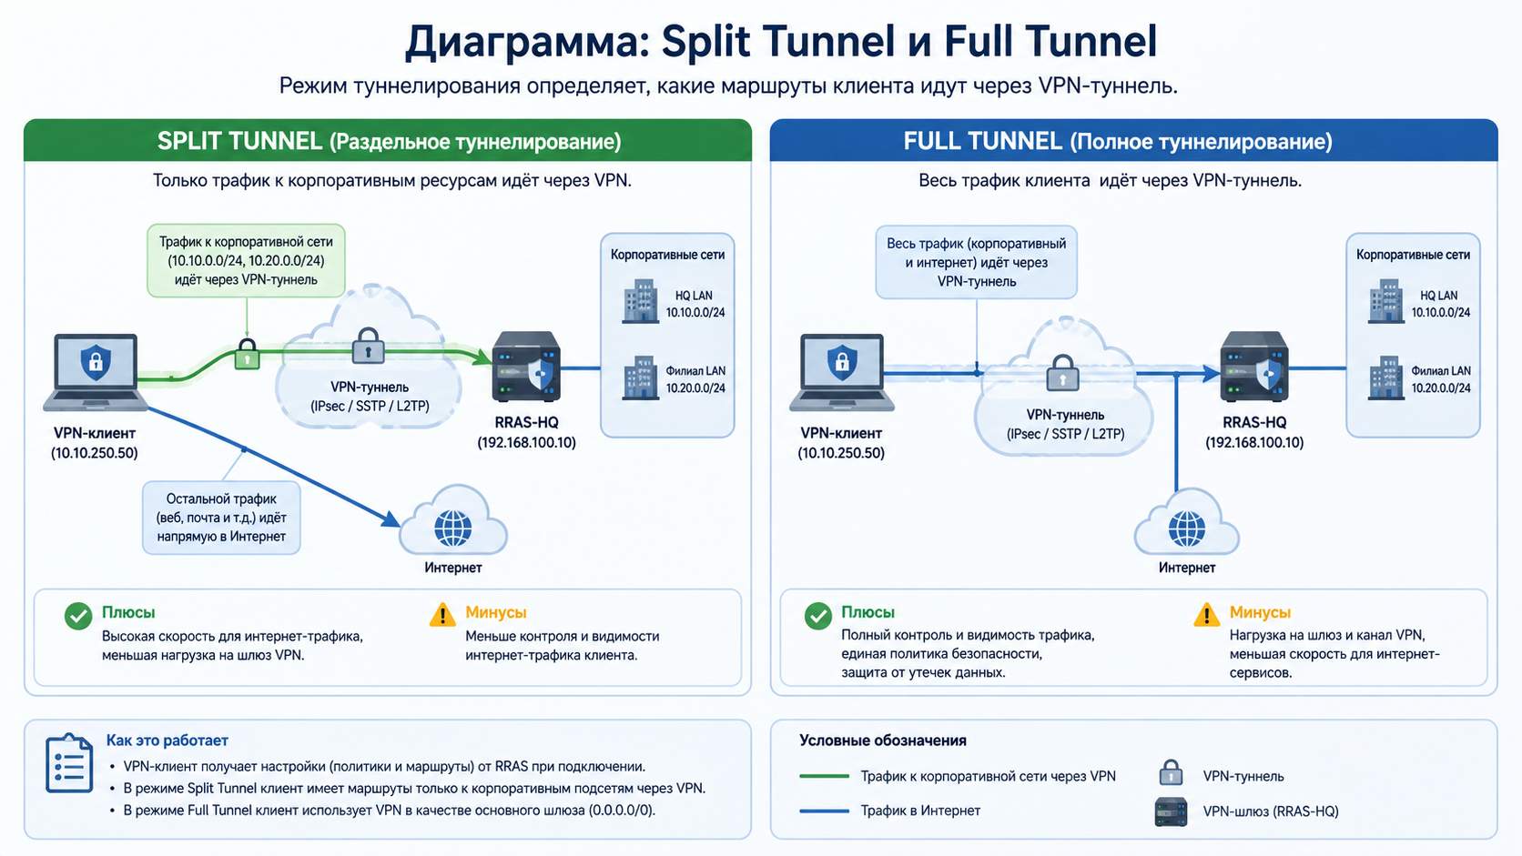
Диаграмма: Split Tunnel и Full Tunnel

Slide 44
Split Tunnel настраивается маршрутом VPN-профиля
Команда: Set-VpnConnection — включает split tunneling в профиле
Пример: Set-VpnConnection -Name "Corp VPN" -SplitTunneling $true
Команда: Add-VpnConnectionRoute добавляет внутреннюю сеть в профиль VPN
Пример: Add-VpnConnectionRoute -ConnectionName "Corp VPN" -DestinationPrefix "10.10.0.0/24"

Slide 45
Full Tunnel проверяется через default route и внешний путь
В Full Tunnel RRAS должен маршрутизировать VPN traffic и выполнять NAT либо передавать его корпоративному firewall
После подключения проверяют route print, DNS, внешний IP и tracert
Простого доступа к внутренней папке недостаточно для подтверждения Full Tunnel
Нельзя создавать петлю default route через сам VPN-сервер

Slide 46
Firewall должен учитывать profile, scope и interface
Проверка: Get-NetFirewallProfile
Проверка: Get-NetFirewallRule -Enabled True
Для VPN важны Direction, LocalPort, RemoteAddress, InterfaceType и Profile
Правило Any-Any между VPN subnet и LAN не соответствует принципу минимального доступа

Slide 47
Диагностика VPN идёт по уровням
DNS имени VPN -> доступность внешнего порта -> сертификат -> tunnel establishment
Authentication -> NPS policy -> VPN IP -> route table
Internal DNS -> firewall -> resource permissions -> application
Начинать с перезапуска RRAS без диагностики — плохая эксплуатационная привычка

Slide 48
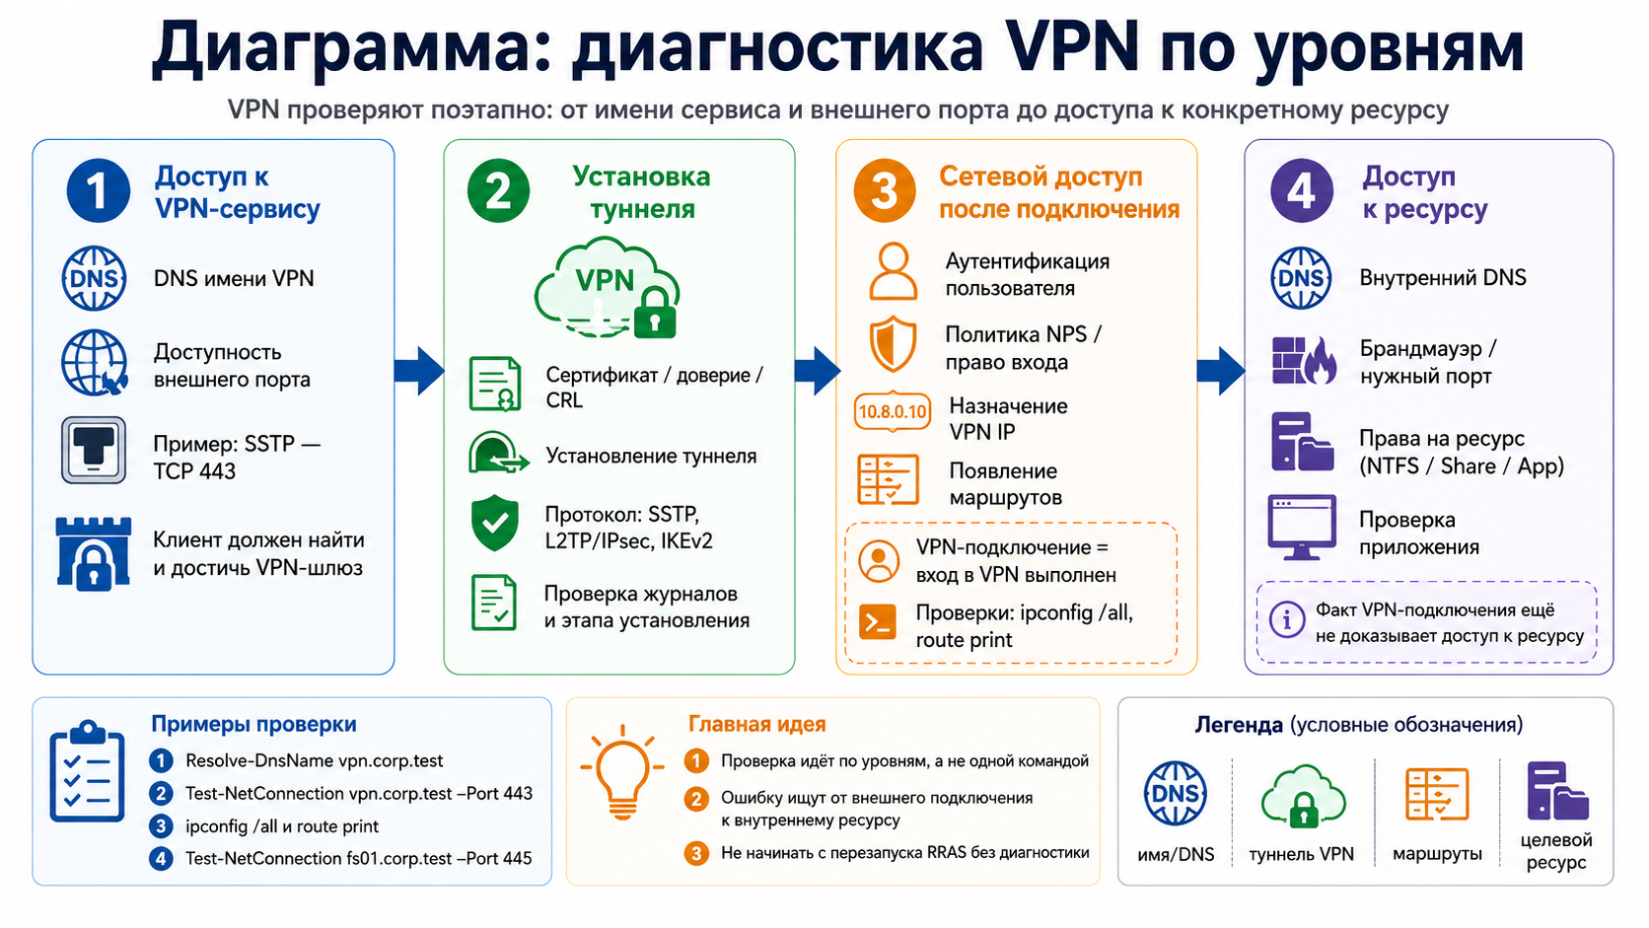
Диаграмма: диагностика VPN по уровням

Slide 49
Журналы RRAS и клиента нужно знать по именам
Network Policy and Access Services показывает события RRAS/NPS по роли сервера
RasClient/Operational полезен на клиенте для ошибок подключения
RemoteAccess, RasMan, NPS, Security, Schannel и Windows Firewall помогают разделить причину
Доступные каналы зависят от версии Windows Server

Slide 50
CAPI2 помогает при ошибках сертификата
Журнал: Applications and Services Logs -> Microsoft -> Windows -> CAPI2 -> Operational
Он показывает построение цепочки, недоверенный Root CA, просрочку и неверный EKU
Также помогает увидеть недоступный CRL
Это полезнее общего сообщения клиента «ошибка сертификата»

Slide 51
IPsec диагностируется через Security Associations
Команда: Get-NetIPsecMainModeSA — показывает main mode security associations
Команда: Get-NetIPsecQuickModeSA — показывает quick mode associations
Альтернатива: netsh advfirewall monitor show mmsa и show qmsa
Если IKE SA не создаётся, проблема находится до передачи обычного трафика через туннель

Slide 52
Packet capture показывает этап обмена, но не расшифровывает VPN
Фильтры: tcp.port == 443, udp.port == 500, udp.port == 4500, udp.port == 1701
Можно увидеть, отвечает ли сервер и начинается ли TLS или IKE
Можно заметить переход IPsec на NAT-T через UDP 4500
Зашифрованное содержимое capture не показывает, но этап отказа становится понятнее

Slide 53
Ping не является универсальной проверкой VPN
ICMP может быть запрещён, а приложение работает по TCP
Firewall может разрешить ping и заблокировать SMB или HTTPS
Проверка должна соответствовать реальному сервису
Примеры: Test-NetConnection fs01.corp.test -Port 445; Test-NetConnection app01.corp.test -Port 443

Slide 54
Site-to-Site и Remote Access требуют разных политик
Remote users используют пул 10.10.250.0/24 и получают пользовательские firewall rules
Branch LAN использует 10.20.0.0/24 и обслуживает сетевые потоки филиала
Branch gateway не должен автоматически получать права обычного VPN-пользователя
Policies для VPN Pool и Branch LAN документируются отдельно

Slide 55
RRAS нужно мониторить как критическую службу
Контролируются RemoteAccess, число подключений, ошибки authentication и NPS rejects
Проверяются адреса в пуле, срок сертификата, external interface и маршруты
Для Site-to-Site отслеживается время работы туннеля и неудачные подключения
Исчерпание VPN address pool является отдельным отказом, не связанным с паролем пользователя

Slide 56
Сертификат VPN должен иметь план продления
До истечения выпускают новый сертификат с правильным SAN и EKU
Новый сертификат назначают RRAS и проверяют SSTP до удаления старого
Клиенты должны доверять цепочке и иметь доступ к CRL
Просроченный сертификат может одновременно отключить всех SSTP-клиентов

Slide 57
RRAS-HQ является Single Point of Failure
Один сервер может одновременно обеспечивать routing, NAT, remote access и site-to-site
Его отказ прекращает несколько сетевых сценариев сразу
В production рассматривают второй VPN-шлюз, резервную WAN-связь и план переключения
В лаборатории достаточно явно зафиксировать риск единственной точки отказа

Slide 58
Backup RRAS — это не только checkpoint ВМ
Документируются interface names, IP configuration, static routes и NAT interfaces
Фиксируются VPN protocols, address pool, certificate thumbprints и NPS policies
Также нужны firewall rules, demand-dial interfaces, DNS records и client profiles
Checkpoint помогает в лаборатории, но не заменяет эксплуатационную документацию

Slide 59
Минимальная лабораторная топология
DC01: AD DS, DNS и NPS либо отдельный сервер NPS
RRAS-HQ: NAT, Remote Access VPN и Site-to-Site
RRAS-BR: branch VPN gateway; FS01: разрешённый ресурс; APP01: ограниченный ресурс
VPN-CLIENT, HQ-CLIENT и BR-CLIENT размещаются в логически изолированных virtual switches

Slide 60
Лабораторный сценарий начинается с RRAS-HQ
Добавить два NIC, переименовать External/Internal и назначить статические IP
Удалить gateway с Internal NIC и отключить DNS-регистрацию External NIC
Установить Remote Access/Routing и включить LAN Routing, NAT и VPN access
Назначить Public/Private NAT interfaces и проверить выход HQ-CLIENT наружу

Slide 61
Remote Access VPN проверяется положительно и отрицательно
Создать VPN-Users, разрешённого пользователя и пользователя вне группы
Выпустить сертификат vpn.corp.test и проверить SAN, EKU, trust, expiry и CRL
Настроить address pool, NPS policy и клиентский VPN-профиль
Проверить вход разрешённого пользователя, отказ пользователя вне группы, DNS, routes, FS01 и запрет к APP01

Slide 62
Site-to-Site VPN проверяется симметрично
Настроить RRAS-BR и Demand-Dial interfaces To-HQ и To-BRANCH
Согласовать authentication, protocol, routes HQ -> Branch и Branch -> HQ
Проверить обратные маршруты на конечных LAN-шлюзах
Проверить TCP-сервис в обе стороны и запрет лишнего направления

Slide 63
Отказные сценарии должны быть контролируемыми
Неверный DNS vpn.corp.test: клиент не находит сервер
TCP 443 закрыт: SSTP не начинает соединение
SAN не совпадает или CRL недоступен: ошибка TLS или задержка проверки
Нет обратного маршрута: туннель есть, но трафик работает только в одну сторону

Slide 64
Приёмка RRAS начинается с интерфейсов и NAT
Интерфейсы подписаны External/Internal, gateway есть только на External
External не регистрирует лишний адрес в доменной DNS-зоне
RRAS role установлена, LAN Routing работает, NAT выпускает HQ-CLIENT наружу
NAT проверен отдельно от DNS и application firewall

Slide 65
Приёмка VPN требует разрешённых и запрещённых потоков
vpn.corp.test разрешается, сертификат имеет SAN/EKU/trust/expiry и доступный CRL
VPN-клиент получает ожидаемый IP, DNS, suffix и маршруты
VPN-Users подключается, пользователь вне группы отклоняется
Allowed Resource доступен, Forbidden Resource недоступен, logs содержат успешную и неуспешную попытки

Slide 66
Приёмка Site-to-Site фиксирует маршруты и запреты
HQ route ведёт к Branch LAN через To-BRANCH, Branch route ведёт к HQ LAN через To-HQ
Reverse path проверен на конечных LAN gateway
Firewall разрешает только нужные потоки, а не Any-Any между сетями
Документация содержит адреса, сертификаты, routes, NPS policies, firewall rules и demand-dial settings

Slide 67
Итоги лекции
RRAS работает корректно только при согласованных интерфейсах, gateway, маршрутах и DNS-регистрации
Remote Access VPN и Site-to-Site VPN требуют разных адресных пулов, маршрутов и firewall policies
SSTP, L2TP/IPsec и IKEv2 проверяются по сертификатам, портам, NPS и журналам, а не только по факту подключения
Приёмка VPN обязана включать разрешённый доступ, запрещённый доступ, обратные маршруты и диагностику отказов

Slide 68
Контрольные вопросы
Какие функции выполняет RRAS?
Почему default gateway обычно задают только на External NIC?
Почему внешний интерфейс не должен регистрироваться во внутренней DNS-зоне?
Чем static route отличается от default route?
Почему NAT не заменяет firewall?

Slide 69
Контрольные вопросы: VPN и безопасность
Чем Remote Access VPN отличается от Site-to-Site VPN?
Почему VPN pool не должен пересекаться с LAN?
Какие требования предъявляются к сертификату SSTP?
Чем Connection Request Policy отличается от Network Policy?
Почему факт VPN-подключения не доказывает доступ к ресурсу?

Slide 70
Контрольные вопросы: диагностика
Чем Split Tunnel отличается от Full Tunnel?
Какие маршруты нужны для Site-to-Site VPN?
Почему ping недостаточен для проверки VPN?
Какие журналы проверяются при ошибке сертификата?
Как проверить IPsec Security Associations?

